Slide 1
ICA基本原理及在fMRI中的实现
独立成分之间的动态连接
动态连接相关指标
基于ROI的动态连接分析
独立成分的筛选与提取
ICA实际操作

Slide 2
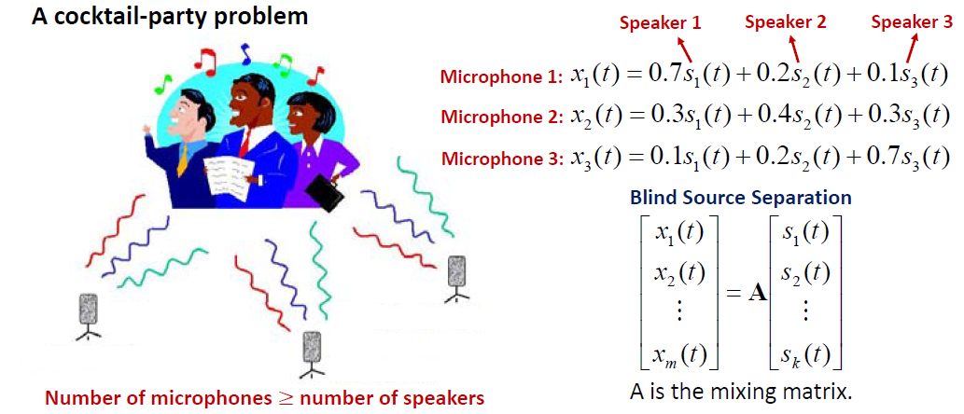
ICA基本原理

Slide 3
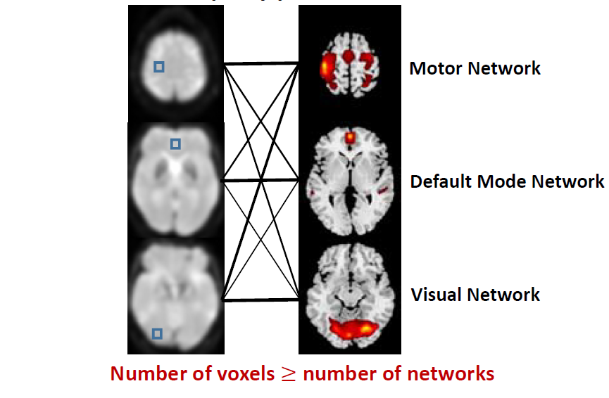
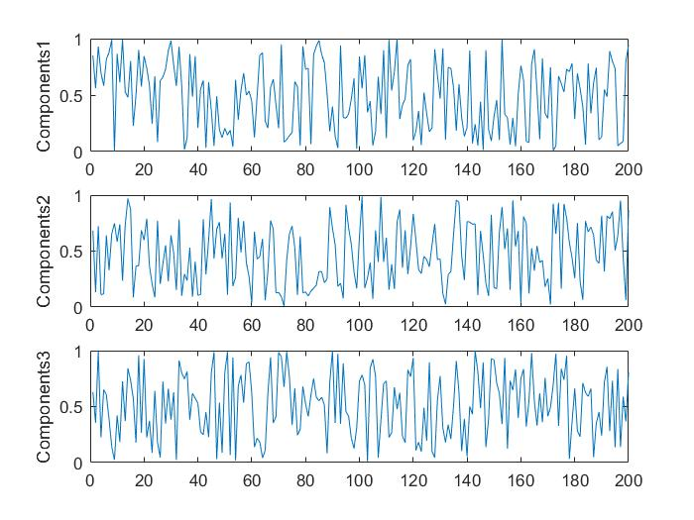
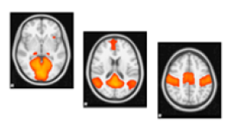
ICA基本原理
X = AS
图片修改自盧家鋒老师的课件https://www.ym.edu.tw/~cflu/CFLu_course_fMRIana.html

Slide 4
ICA基本原理
Group-ICA的矩阵表示
Time points
Time points
Time points
Components
Time points
Group
ICA
maps
Components
Group time series
Subject 001
Subject 002
SubjectN
Voxels
Voxels
…
=
×

Slide 5
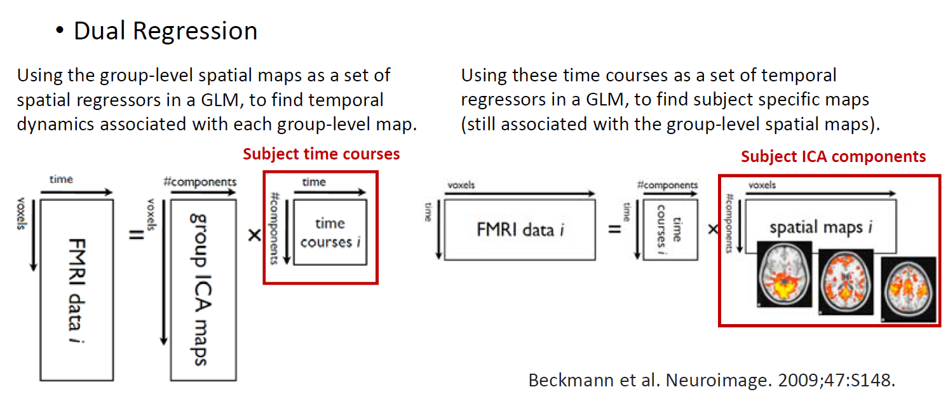
ICA基本原理
OR Back Reconstruction
图片来源于盧家鋒老师的课件https://www.ym.edu.tw/~cflu/CFLu_course_fMRIana.html

Slide 6
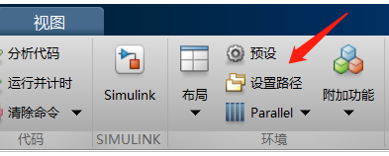
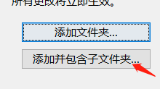
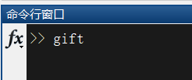
ICA实际操作
加载GIFT软件到MATLAB搜索目录：添加并包含子文件夹
启动GIFT：在matlab命令框输入gift

Slide 7
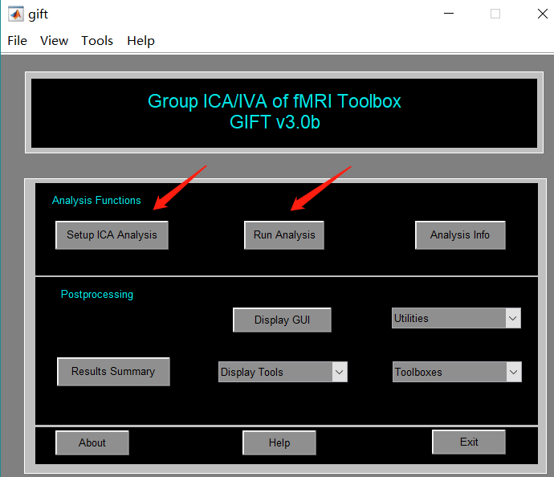
ICA实际操作

Slide 8
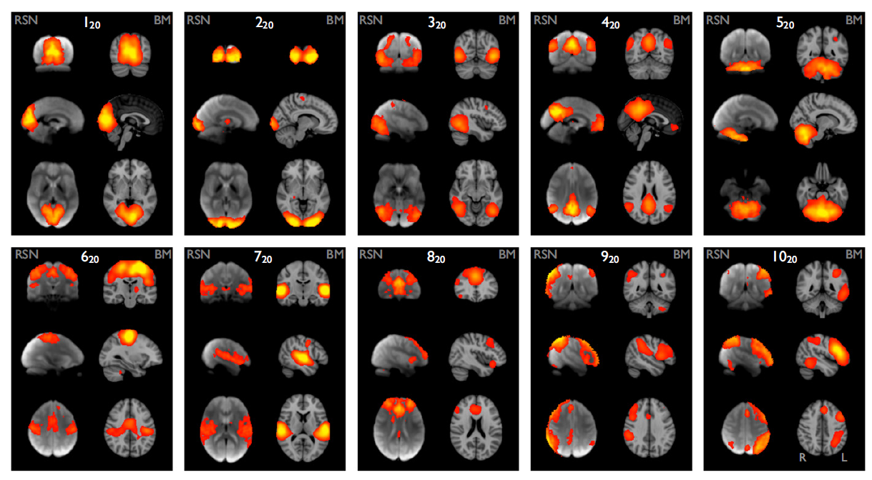
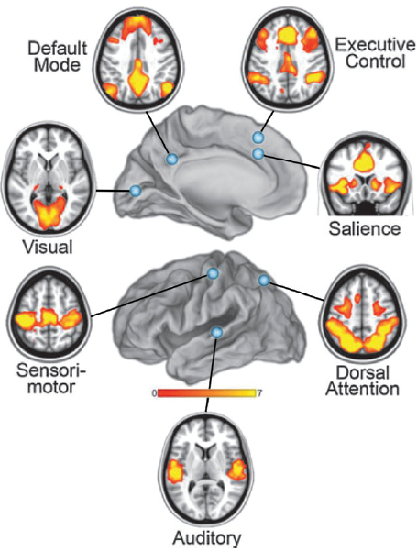



独立成分的筛选与提取
1.www.pnas.orgcgidoi10.1073pnas.0905267106
2.Resting-State Functional MR Imaging: A New Window to the Brain

Slide 9
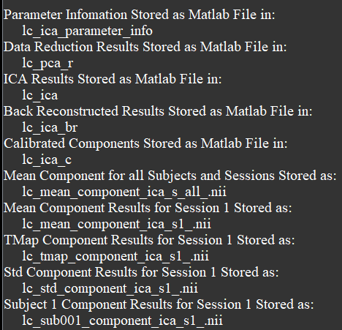
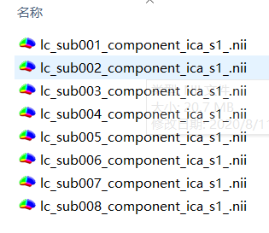
独立成分的筛选与提取
每个被试的各个成分的信号
所有结果参数

Slide 10

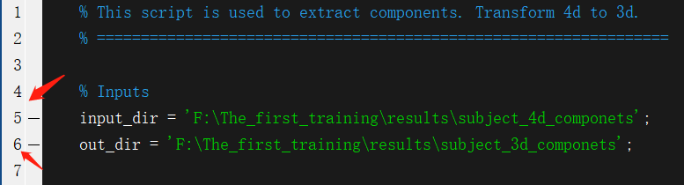
独立成分的筛选与提取
使用这个脚本提取每个成分的信号
提取后可以进行常规的统计分析
只需要修改第5和第6行！
Notes:
提取后可以进行常规的统计分析

Slide 11
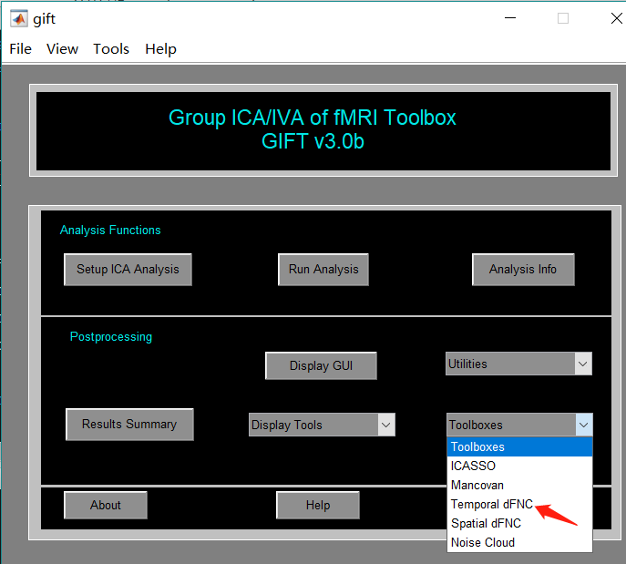
独立成分之间的动态连接

